Slide 1



新生入馆指南

Slide 2

目 录
01
图书馆概况
02
图书借还两、三事
03
读者服务
04
入馆须知

Slide 3

第
一
部
分
图书馆概况

Slide 4



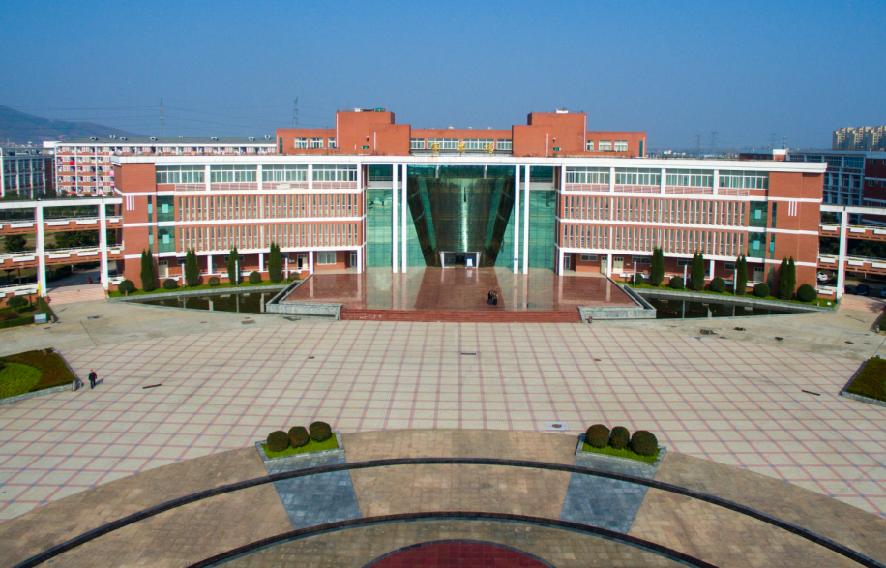
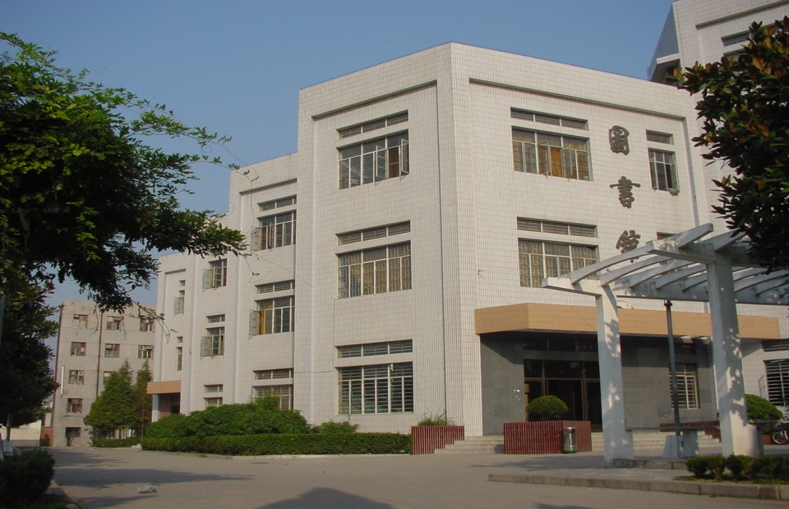
1.馆舍
孔明路校区图书馆
光武路校区图书馆

Slide 5
2.资源介绍
纸质资源
纸质图书147万余册，年订期刊报纸650余种。
随书光盘
约10000余张
中国知网、超星电子图书、
维普中文科技期刊、万方数据库、
读秀等。（推出讲座专门讲解）
电子资源

Slide 6
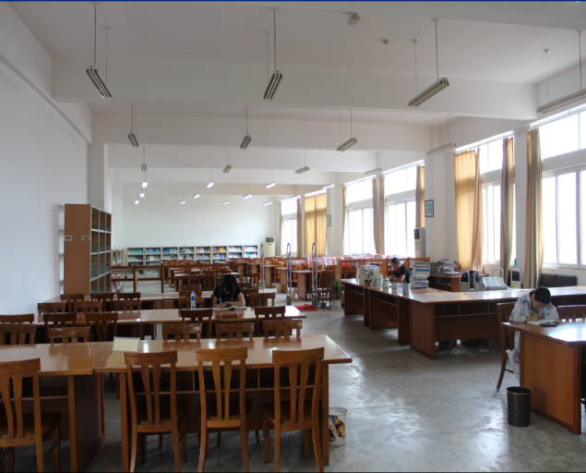
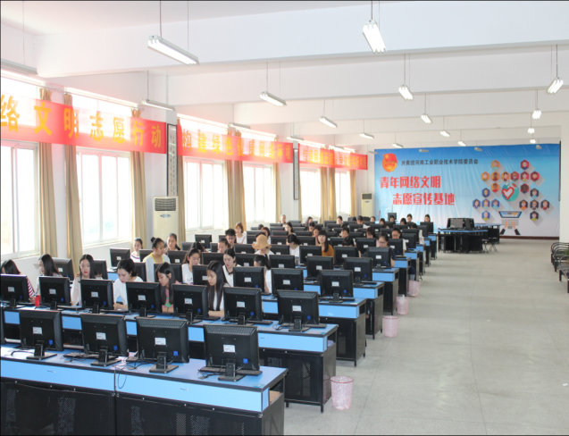

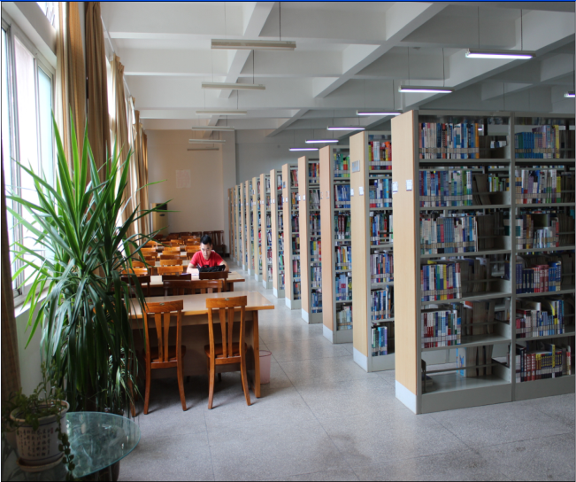
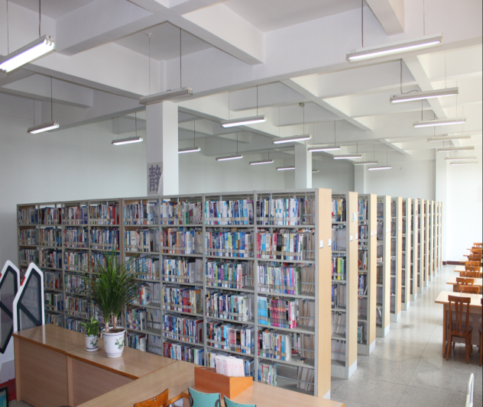
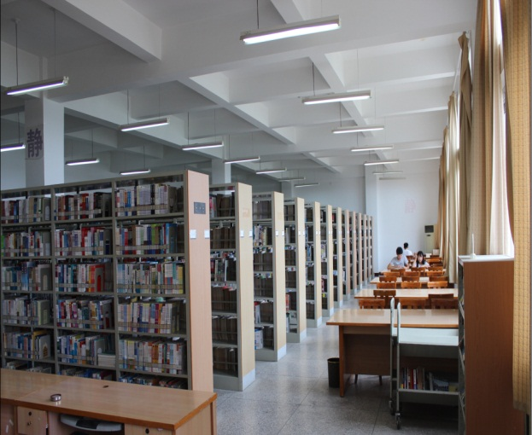
3.馆舍布局
1F 期刊阅览室
2F 自然科学书库（一）
自然科学书库（二）
电子阅览室
综合书库（一）
3F 社会社学书库（一）
社会科学书库（二）
自修室（一）
自修室（二）
孔明路校区图书馆
馆舍布局

Slide 7
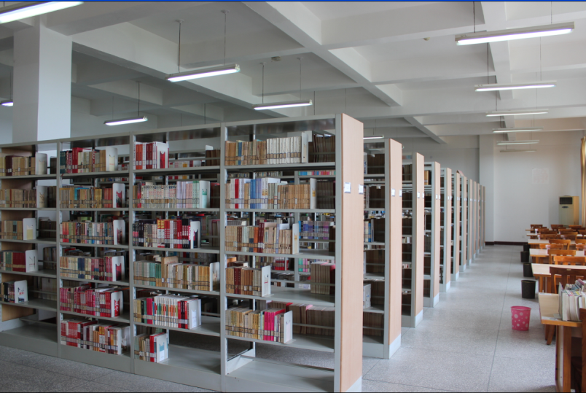
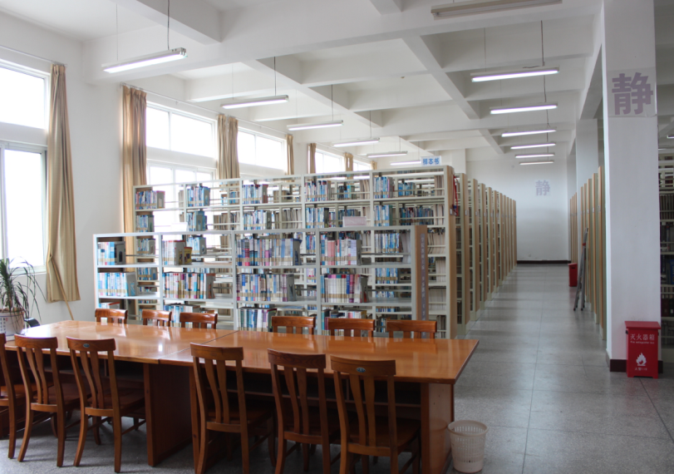
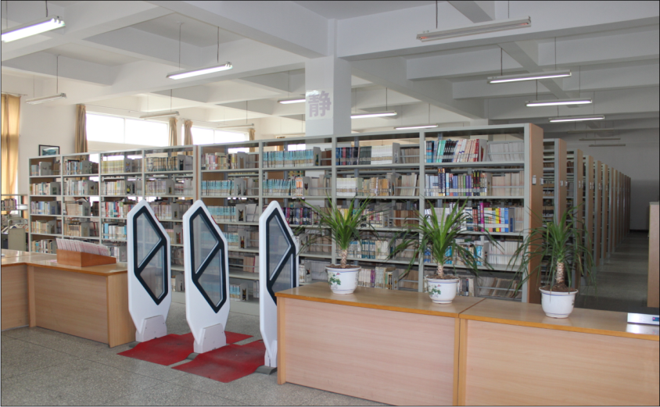
4F 社会科学书库（三）
综合书库（二）
过刊过报室

Slide 8
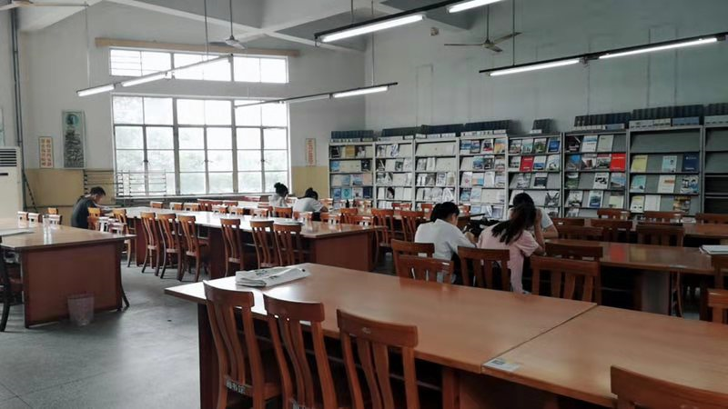
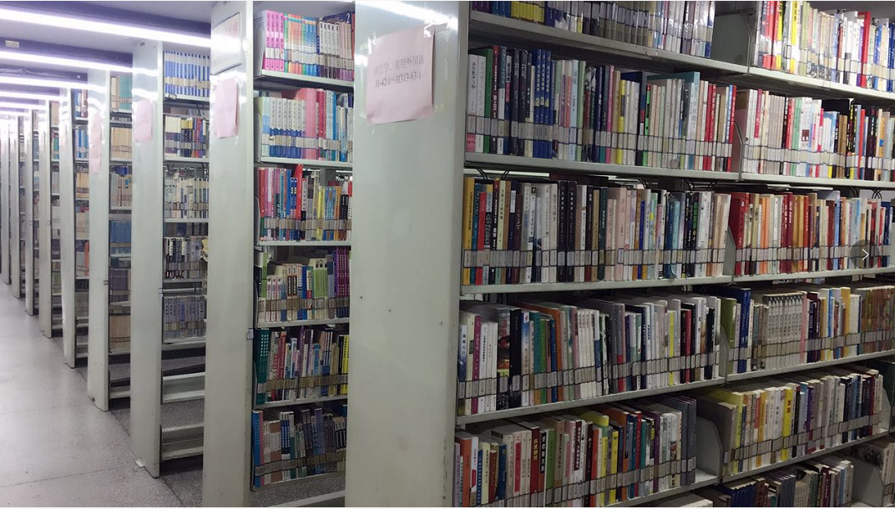
光武路校区综合书库和期刊阅览室

Slide 9
4.开放时间
请问图书馆什么时间开放？
业务部门 | 春、秋季 2-4月份、10月-次年1月份 |  | 夏 季 5-9月份
 | 周一～周五 | 周六、周日 | 周一～周五 | 周六、周日
书库 | 8:00～11:50 14:30～18:10 | 8:30～11:10 15:00～17:40 | 8:00～11:50 15:00～18:40 | 8:30～11:10 15:30～18:10
期刊阅览室 | 8:00～11:50 14:30～18:10 |  | 8:00～11:50 15:00～18:40
电子 阅览室 | 8:00～11:50 14:30～21:10 | 8:30～11:10 15:00～21:10 | 8:00～11:50 15:00～21:10 | 8:30～11:10 15:30～21:10
具体开放时间请看这里！

Slide 10

第
二
部
分
图书借还两、三事

Slide 11

1.借书流程
大一新生该如何借书呢？借书都有什么流程？
借书共有两种方式，一种是已知图书的作者、或书名、或关键词等，有目的地的借阅某本书。一种是无明确目的，随便翻、随便看直到发现自己喜欢的书。下面我将为您详细的讲解一下两种借书方式所需要注意的具体事项，请跟我来吧！

Slide 12
书目检索，查找所要借阅的图书的相关信息。并记下所查到的信息。
Step 1
方式一：有目地的借书
Step 2
根据所记录的信息，进入书库查找图书。
Step 3
办理相关借阅手续。

Slide 13


Step1:书目检索
检索方法:
（1）利用电脑，通过我校图书馆的www检索系统进行检索；
（2）利用手机，通过移动图书馆APP进行检索。
(3)利用微信，关注“河南工业职业技术学院图书馆” 公众号，进入“馆藏查询” 系统进行检索。
如何检索所要借阅的图书呢？

Slide 14
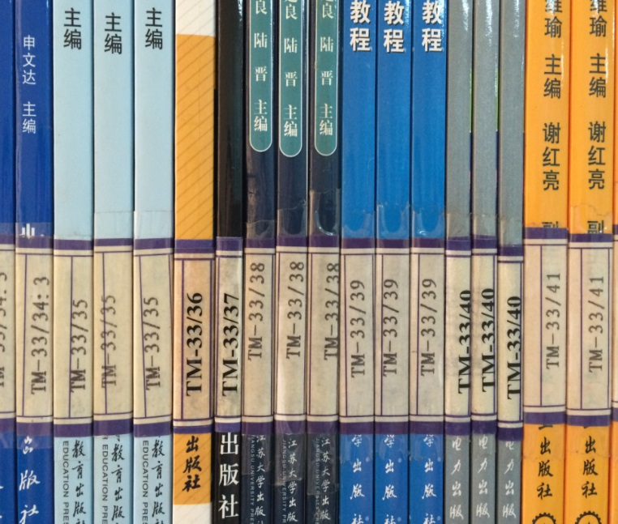
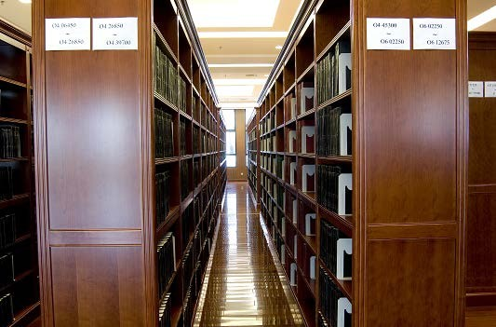


查找图书方法:
根据刚刚检索得到的馆藏地址和索书号，进入该书所在的书库，然后根据索书号进行查找。
Step2:查找图书
排列原则
自上而下 从左到右 由小到大
如何查找图书呢？
索书号
索书号一般贴在图书书脊上

Slide 15
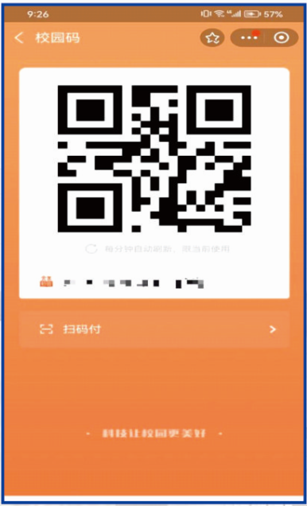
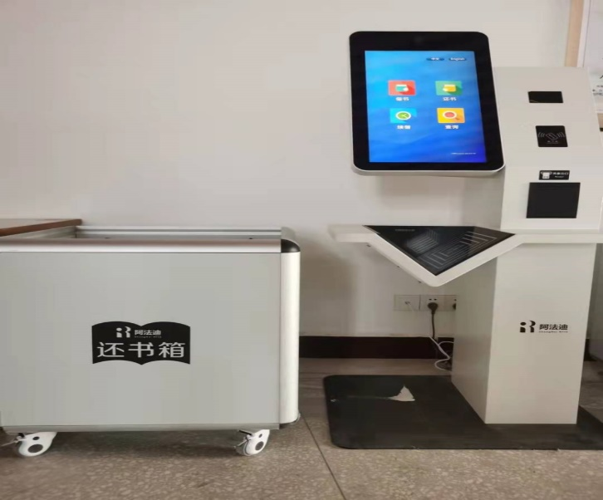
Step3:办理借阅
综合书库（一）借阅手续办理方法:
请使用自助借还机自助借书
自然科学书库（一）（二）
社会科学书库（一）（二）（三）
综合书库（二）
借阅手续办理方法:
借书时，请把挑选好的图书交到借书处老师手中，并出示校园码，办理借阅手续。(校园码如右图所示）

Slide 16
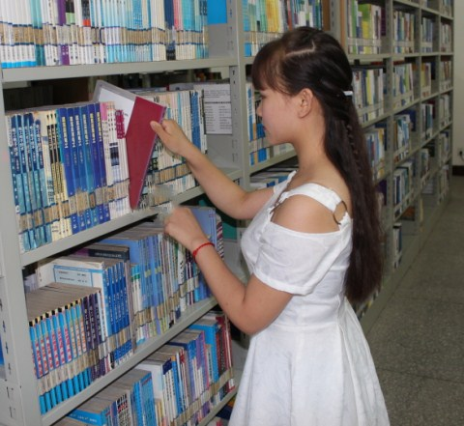
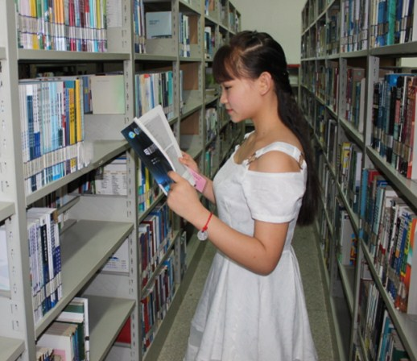
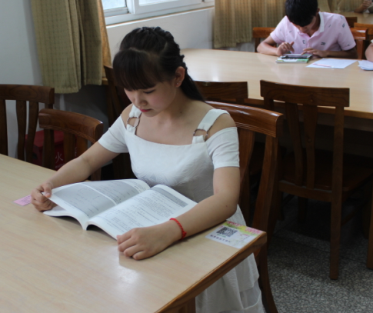
方法二：无目地的借书
阅览完毕后，如无需借出，请把图书放回原处，如找不到图书原来放置的位置，请把图书直接搁置在阅览桌上即可，请不要胡乱的放置书架上。如需借出，请携带图书至借书处办理借阅手续。
在书架上随意找取图书
找到感兴趣的图书可拿到阅览桌处进行阅读，切记每次只能取一本书阅读。

Slide 17
2.图书归还
如何归还图书呢？
直接把要还的图书交给老师办理或使用自助借还机办理便可。但需要记得的是在哪个书库借的书就得在哪还。

Slide 18
3.借阅权限
每证可借多少册？借期为多久？
每证可借14册，借期为90天，新老校区通借。寒暑假期间到期的图书，开学后1周内归还，不视为超期。

Slide 19
4.图书续借
如何续借图书呢？
图书到期前，可办理一次续借，期限为90天。续借方法：一是携带图书到所借书库直接办理；二是通过图书馆主页WWW检索系统、手机移动图书馆或图书馆微信公众号，在网上自主办理。

Slide 20
5.图书丢失
图书污损、丢失怎么办？
若所借图书出现污损、丢失等，按图书馆相关规定办理赔偿。

Slide 21
第
三
部
分
读者服务

Slide 22

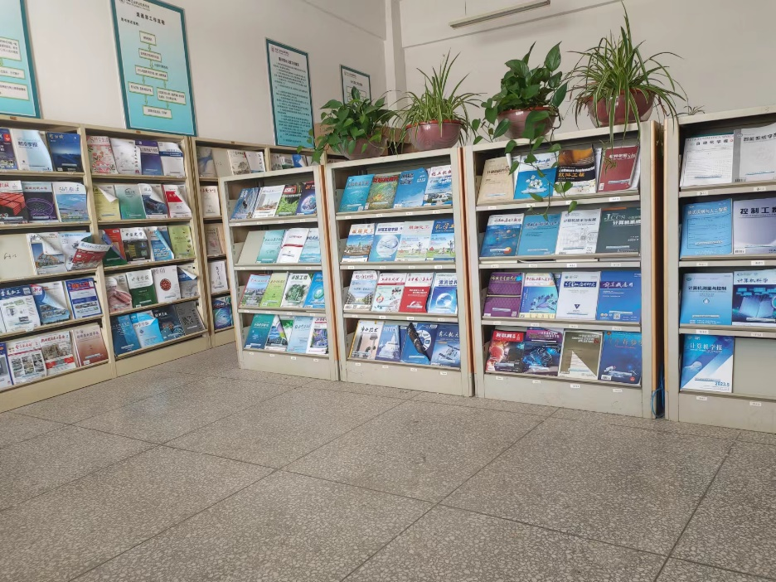
期刊阅览
需要注意的是期刊阅览室内的报纸和期刊只限于内阅，不能外借。如有需要可以复印所需内容。

Slide 23


电子资源阅览
电子阅览室主要服务项目：
网络浏览
电子图书、期刊、报纸阅览
写论文
文献检索
办理登记，可享受免费上网

Slide 24


文献传递/图书荐购
文献传递服务是为弥补馆内的缺藏而提供的一种文献服务。读者可以通过文献传递服务申请从其他图书馆获取我馆没有收藏的文献。（有需要的读者可前往图书馆办公室1108办理）
读者荐购：读者可在微信公众号留言，或在各书库填写荐购书单，我馆可根据读者建议为读者购买我馆没有收藏的文献。

Slide 25

教学、培训
图书馆为广大师生开设内容丰富实用的讲座，讲座内容包括纸质资源检索、电子资源检索、图书馆利用等，帮助全校师生更好地检索和利用图书馆各类资源，从而提高读者的信息素养。
公共选修课：《信息检索》
信息素养教育
培训

Slide 26

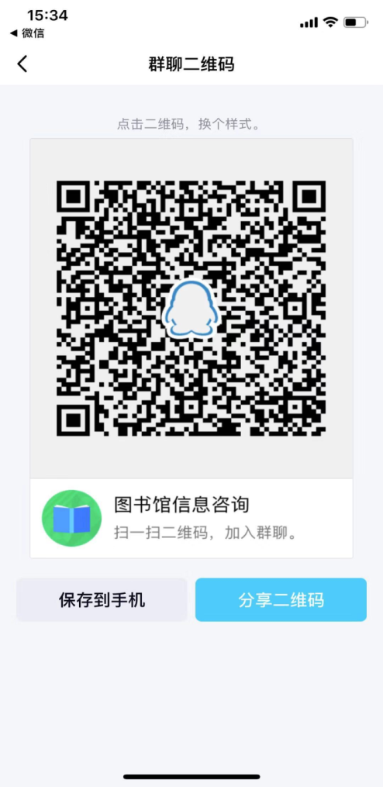
信息咨询
读者可以通过多渠道获取图书馆各种信息，或向提出建议。
QQ咨询
现场咨询
读者在利用图书馆过程中遇到问题，请到图书馆办公室（图书馆一楼1108房间）咨询，或咨询各库室老师。
电话咨询
63270302（咨询处）
微信咨询
关注图书馆公众号，可随时在公众号上留言，老师可在第一时间为您解答。还可通过公众号了解图书馆各类活动、讲座信息等。
工院图书馆信息咨询QQ群(745022846)

Slide 27
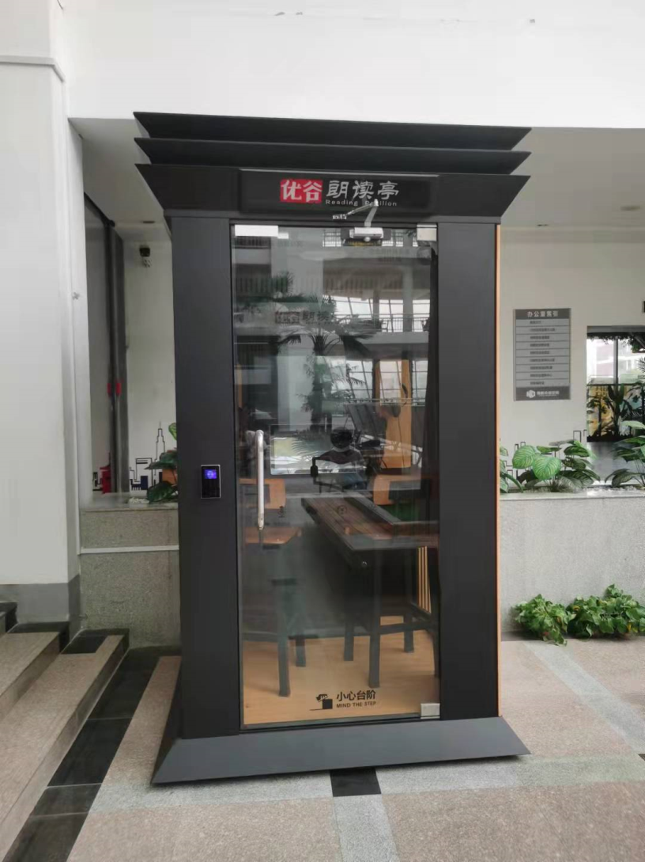
朗读亭
位于孔明路校区图书馆二楼大厅，可供读者体验朗读并录制音频作品。

Slide 28
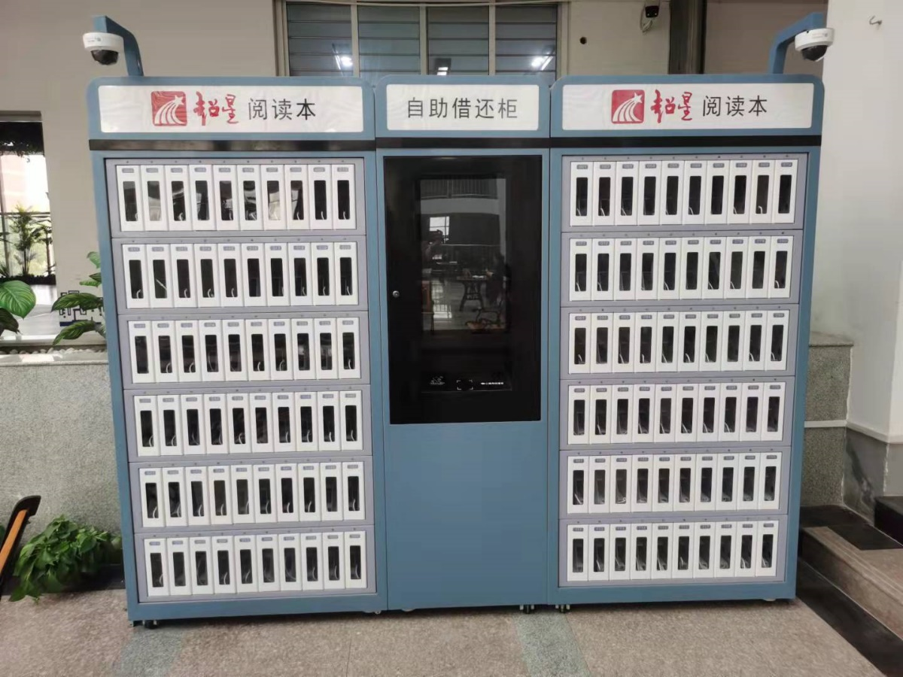
超星阅读本自助借还
超星阅读本是一种新型电子书，阅读本上自带约3万本电子图书，在自助借还柜上通过手机能够轻松简单地实现超星阅读本的借阅。

Slide 29
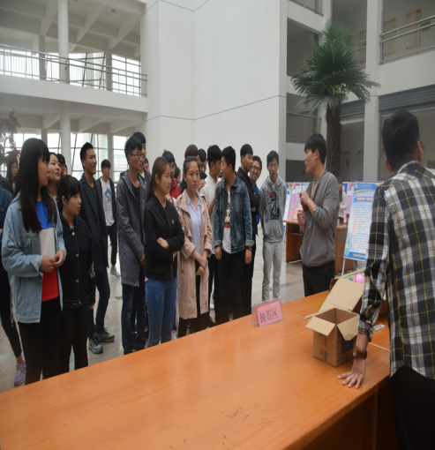

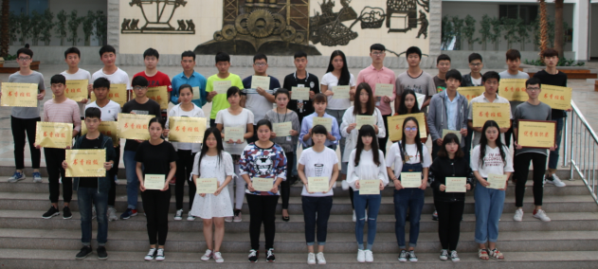
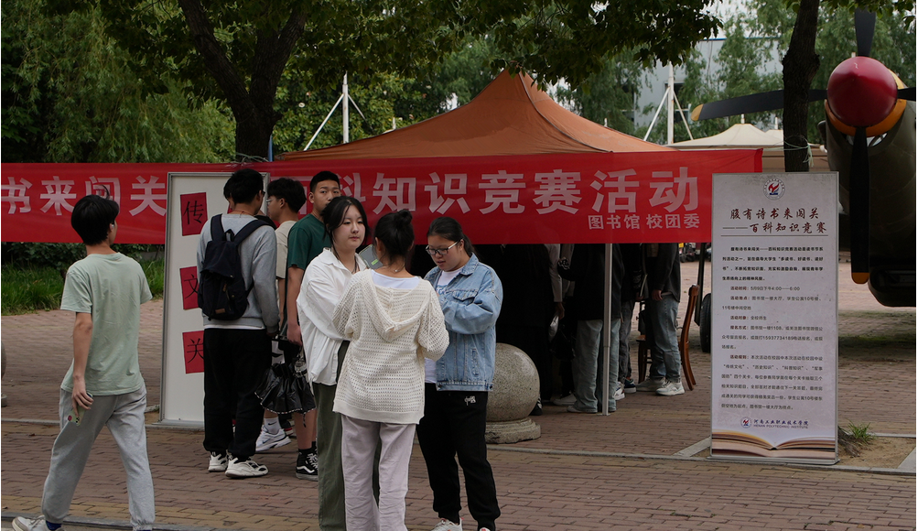
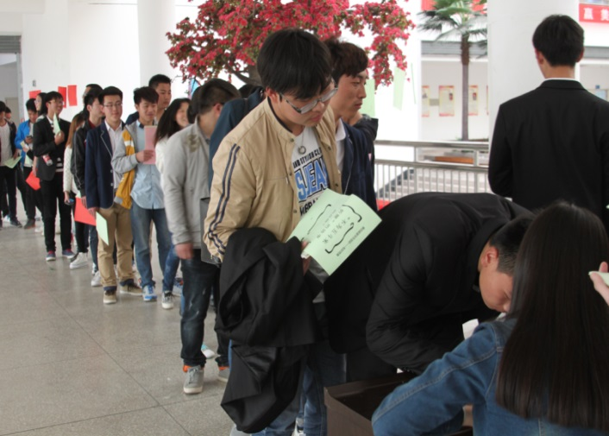
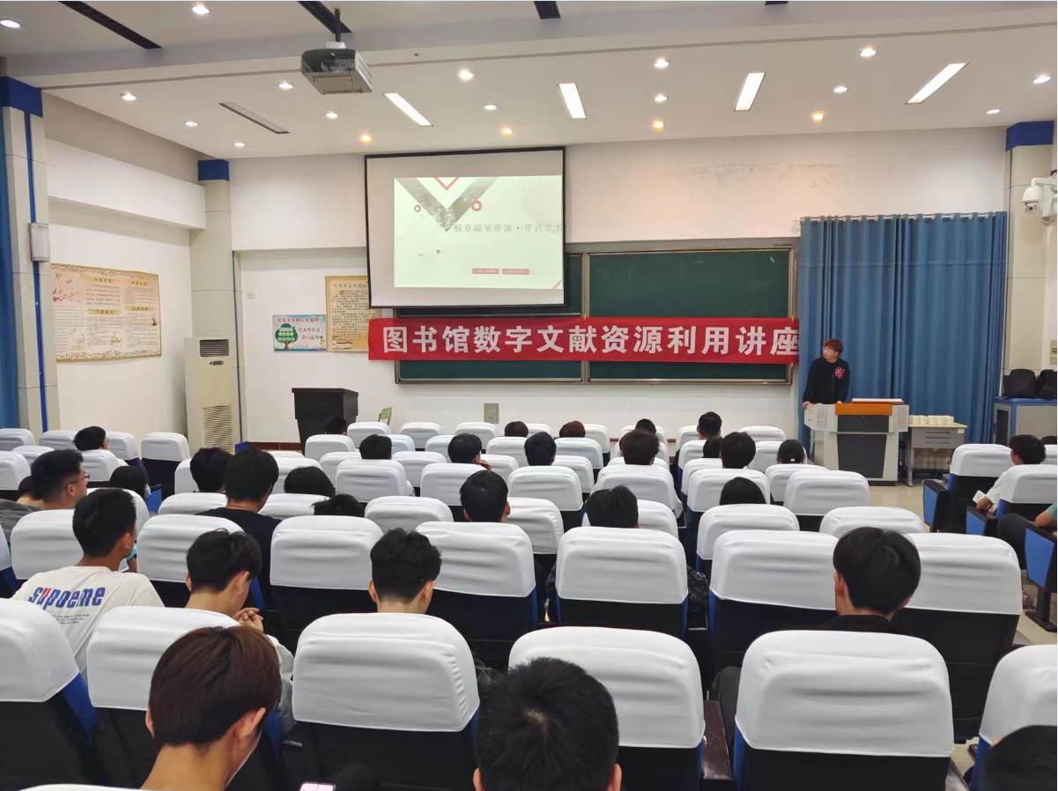
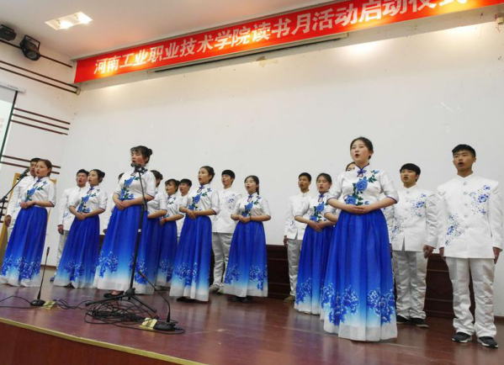
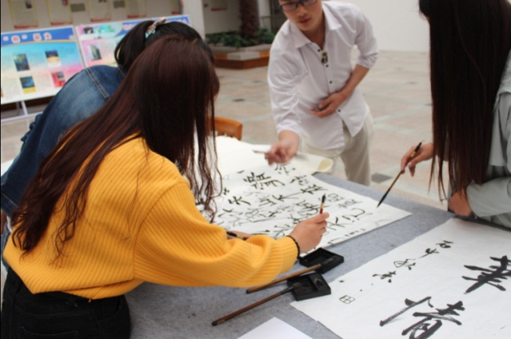
人文拓展
人文拓展主要分为阅读推广和文化素养提升服务。阅读推广旨在营造良好的文化阅读氛围，目前有“读书月”活动等品牌。文化素养提升服务主要借助图书馆每月举办的各种活动，提升同学们的科学信息和人文素养。欢迎同学们踊跃参加各种活动。

Slide 30
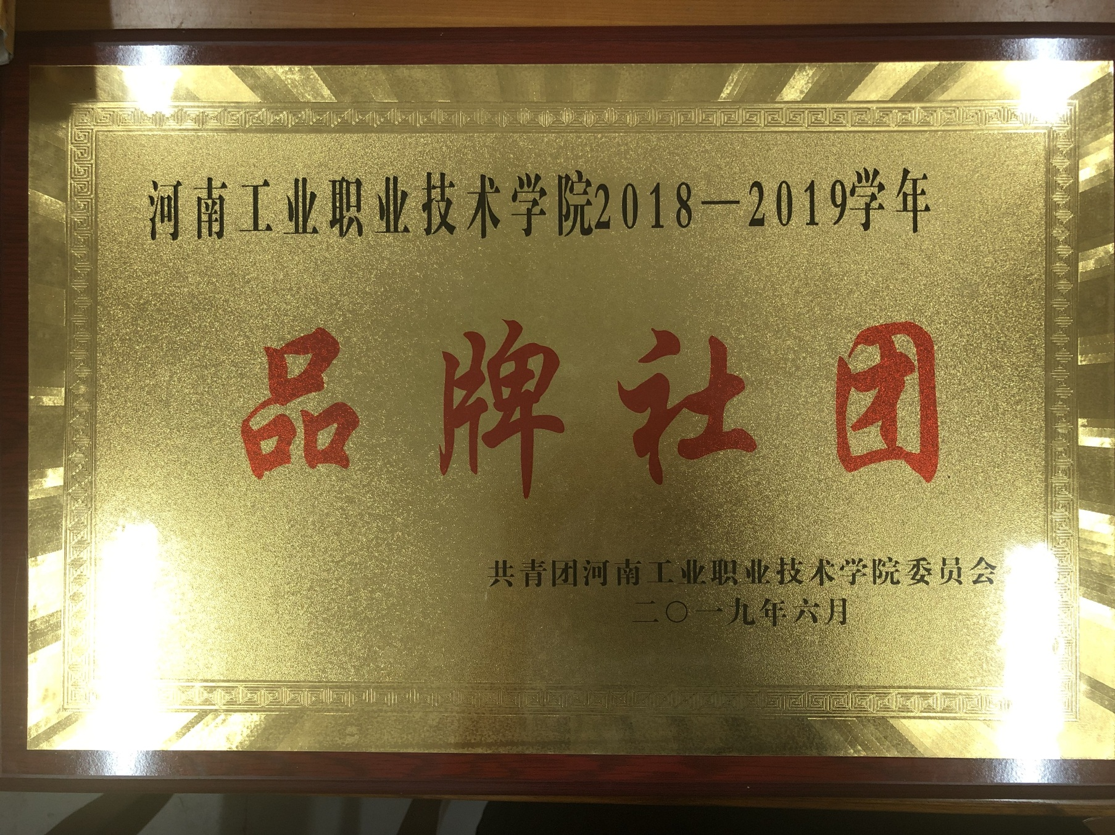
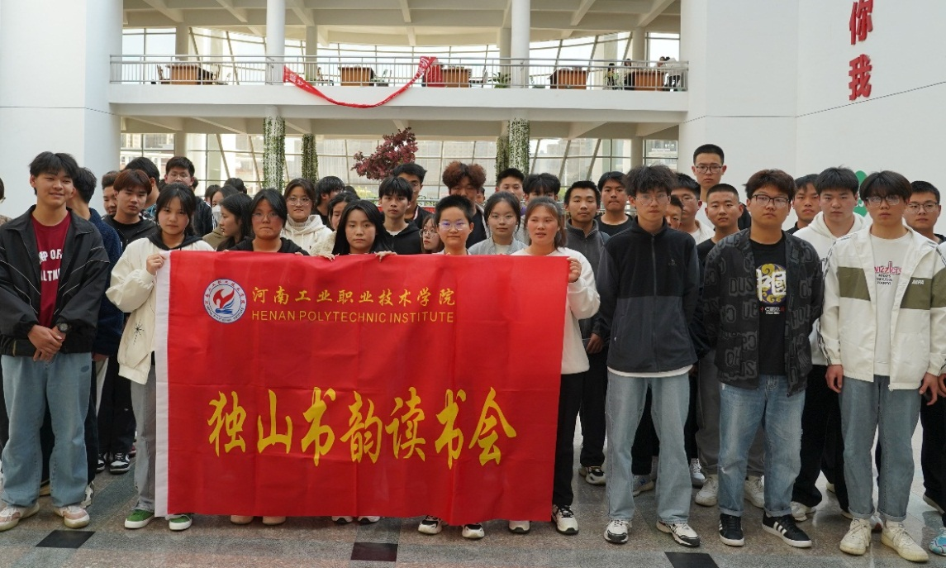
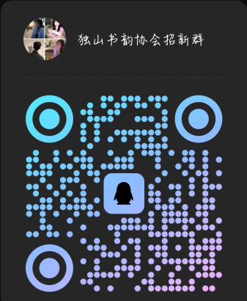

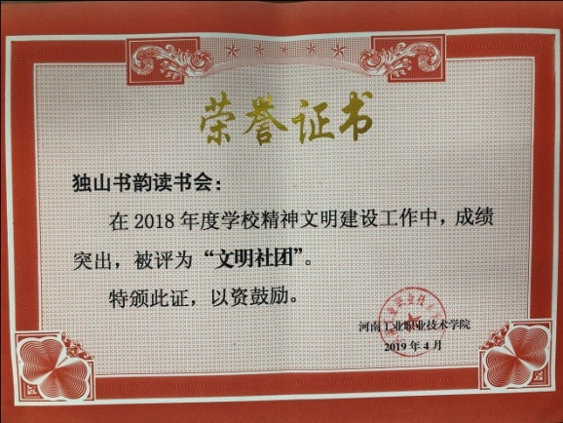
学生组织
“独山书韵”读书协会
河南工院独山书韵读书协会，是图书馆下设的学生管理组织机构，在老师的指导下，独山书韵读书协会积极策划、组织各类特色活动，如“周末经典影视欣赏”、“书山寻宝”、“读书沙龙”等，“独山书韵”协会真诚邀请您的加入！QQ群：704501645

Slide 31
第
四
部
分
入馆须知

Slide 32







1、进馆读者应保持图书馆安静，禁止大声喧哗,言谈举止文明礼貌。
2、入馆读者须衣冠整齐，不得穿拖鞋、背心入馆；禁止在馆内进餐、吃零食，严禁随地吐痰和乱扔纸屑、果皮、杂物等。
3、馆内严禁吸烟，严禁带火种和易燃易爆物品入馆，严禁乱动一切消防设施。
我们一起去图书馆吧!
我没带卡..
友谊的小船说翻就翻~

Slide 33
谢 谢！
Thanks for your attention !
图书馆，一座藏满知识的殿堂，一个播种梦想的天堂，也是一处安放心灵的地方，愿您与图书馆结下一段友谊，发生一段故事，愿您带着希望与梦想，常来此处。

